Slide 2
Muhamad Bilaal Kunaefi
12 RPL

Slide 3
Latar Belakang
Di era globalisasi sekarang ini, alangkah baiknya kita mengikuti alur maju teknologi, guna untuk membantu dan mempermudah pengguna listrik PLN dalam melakukan beberapa aksi, di antaranya adalah proses daftar sebagai pengguna, melihat tarif, melihat tagihan, dan melakukan pembayaran akhir.
Adapun alasan lain yaitu sebagai berikut:
Pencatatan data pengguna atau tagihan yang masih tidak rapih atau aman.
Dengan tujuan untuk mempergunakan teknologi yang ada pada saat ini secara maksimal/ dipakai secara baik dan benar.
Banyaknya perusahaan atau masyarakat yang menggunakan aplikasi ini untuk kebutuhan sehari-harinya.

Slide 4
Tujuan Umum Sistem
Untuk memenuhi kebutuhan pengguna aplikasi dalam melakukan pembayaran dan/atau me-measure harga listrik perbulan.
Untuk mempercepat kegiatan transaksi pembayaran listrik.
Pengguna tidak lagi perlu keluar rumah untuk melakukan transaksi pembayaran listrik.

Slide 5
Tujuan Khusus Sistem
Membantu pendataan pelanggan beserta pemakaian listrik oleh bagian administrasi.
Membantu pendataan pelanggan beserta pemakaian listrik yang digunakan oleh pelanggan melalui bagian administrasi
Membantu pelanggan untuk mencetak tagihan terkait dengan pemakaian listrik dan biaya yang akan dibayarkan melalui kasir.

Slide 6
Manfaat Aplikasi
1) Mempercepat admin mencatat data pelanggan
2) Memudahkan penghitungan dalam bagian tagihan dan tarif
3) Efektif dan efisien
4) Pembayaran tagihan listrik menjadi lebih cepat dan mudah
5) Mengurangi kesalahan dalam pendataan pembayaran dan pelanggan

Slide 7
Ruang Lingkup Sistem
1) Tambah Tarif
2) Tambah Pelanggan
3) Tambah Pemakaian
4) Tambah Tagihan
5) Tambah Transaksi
6) Cetah Struk Transaksi
7) Cetah Laporan Keseluruhan

Slide 8
Alur Proses Sistem
Input Data:
Data Tarif
Data Pelanggan
Data Tagihan
Data Pemakaian
Data Transaksi/Pembayaran
Data User
Laporan:
Cetak Struk Berdasarkan ID Tagihan
Cetak Laporan Berdasarkan sudah/belum lunasnya Pembayaran

Slide 9
SPESIFIKASI
Hardware
Pengguna biasa
Pengguna admin
Operator
Software User
Windows 10 Pro 64-bit
Web Server Apache 2.4
XAMPP Version: 5.5.19
Database MySQL version 5.6
Software Client
Visual Studio 2015
Database MySQL Version 5.6

Slide 10
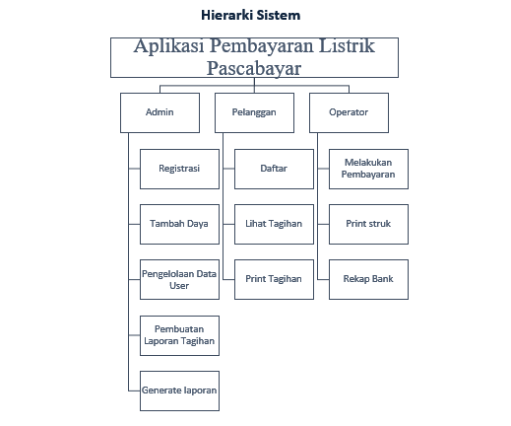
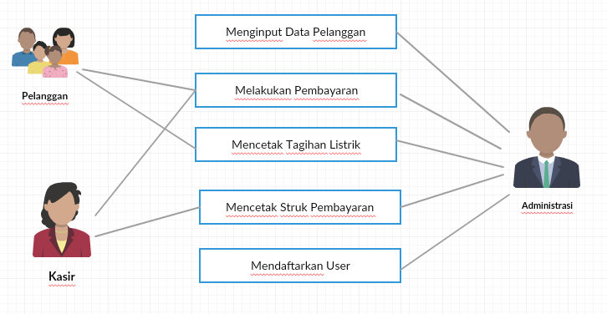
Hierarki dan
Modul
Sistem
Bank

Slide 11
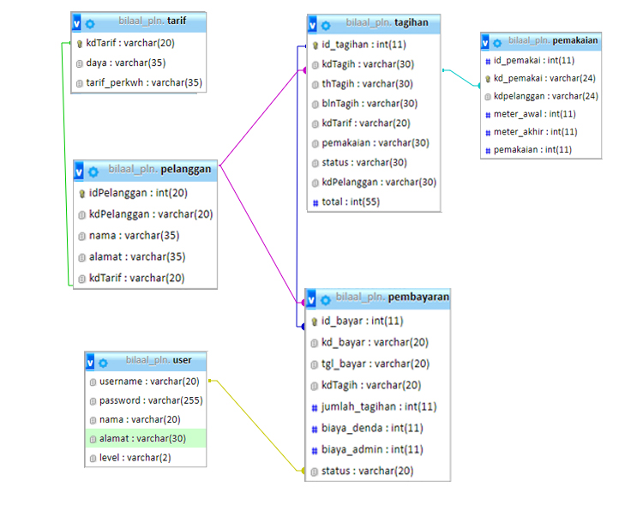
Physical Data Model

Slide 12
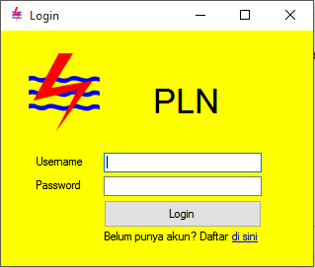

Slide 13
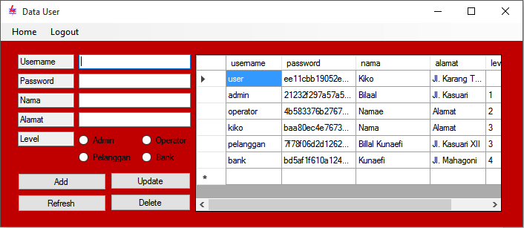
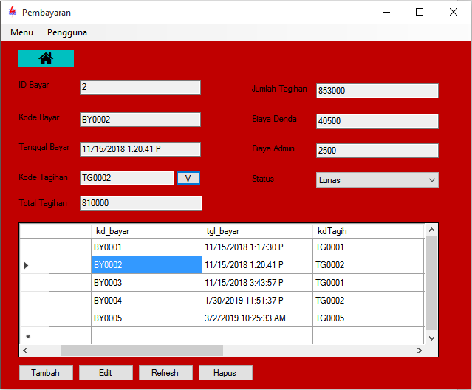

Slide 14
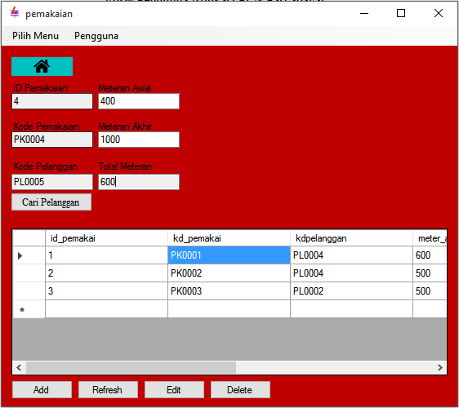
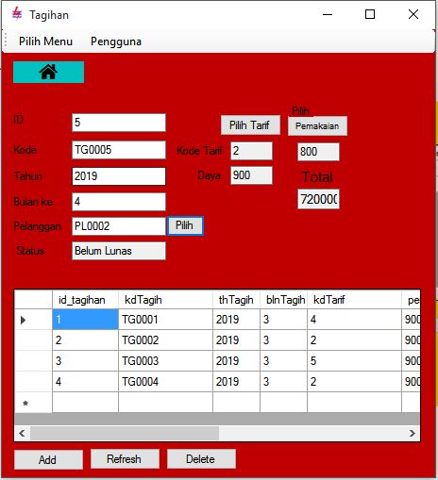

Slide 15
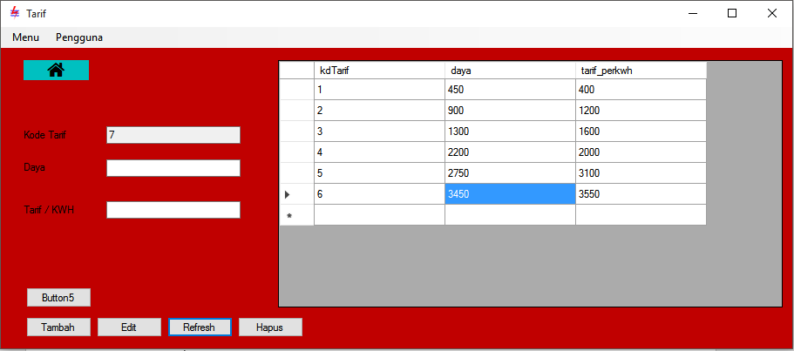
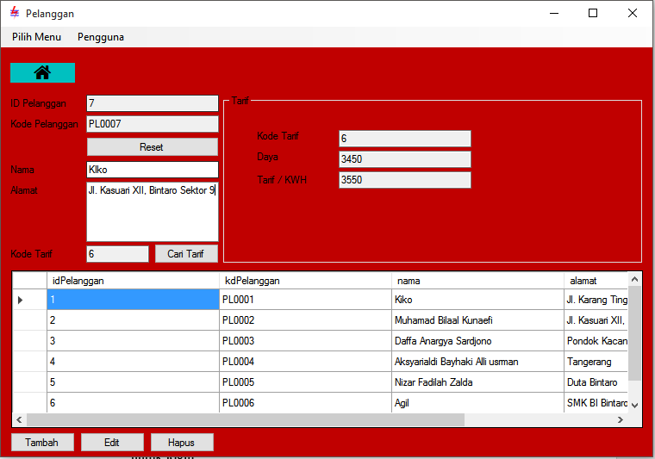

Slide 16
Sekian, Terima Kasih

